Slide 1

Giáo Án Tạo Hình: Dán Cành Lá Màu Xanh
Chào mừng đến với hoạt động tạo hình dành cho trẻ 24-36 tháng. Bài học này tập trung vào lĩnh vực phát triển thẩm mỹ và vận động tinh cho trẻ thông qua việc dán cành lá màu xanh. Trong thời gian 15-20 phút, trẻ sẽ được khám phá thế giới thực vật, nhận biết màu sắc và hình dạng của lá, đồng thời rèn luyện kỹ năng phối hợp tay-mắt.
Hoạt động này không chỉ giúp trẻ phát triển kỹ năng vận động tinh mà còn khơi dậy tình yêu thiên nhiên và ý thức bảo vệ môi trường từ sớm. Hãy cùng khám phá các bước thực hiện chi tiết trong bài giảng này.
by Huongmai Nguyen

Slide 2
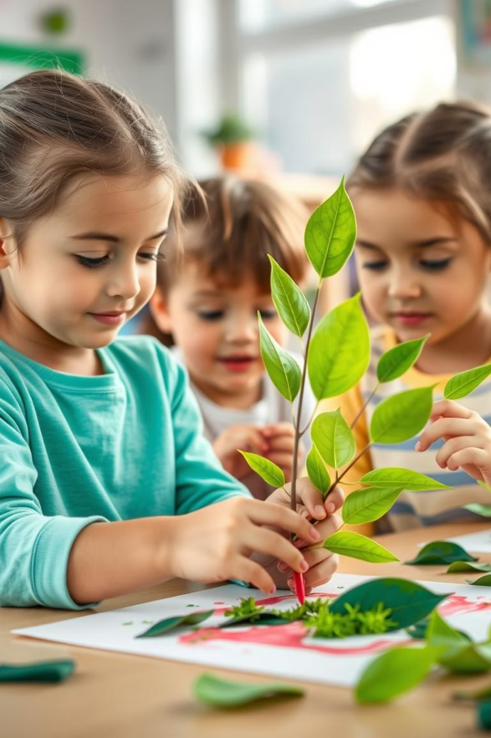



Mục Đích và Yêu Cầu
Kiến thức
Kỹ năng
Trẻ biết cành và lá có màu xanh, dùng để tạo thành cây. Nhận biết kích thước, hình dạng lá đơn giản.
Biết dùng tay để bôi keo, dán lá lên cành theo hướng dẫn. Rèn kỹ năng phối hợp tay – mắt, sự khéo léo của các ngón tay. Lựa chọn – sắp xếp lá vào đúng vị trí.
Thái độ
Trẻ hào hứng, yêu thích hoạt động dán lá. Biết giữ gìn sản phẩm, không làm rơi vãi keo, lá.

Slide 3
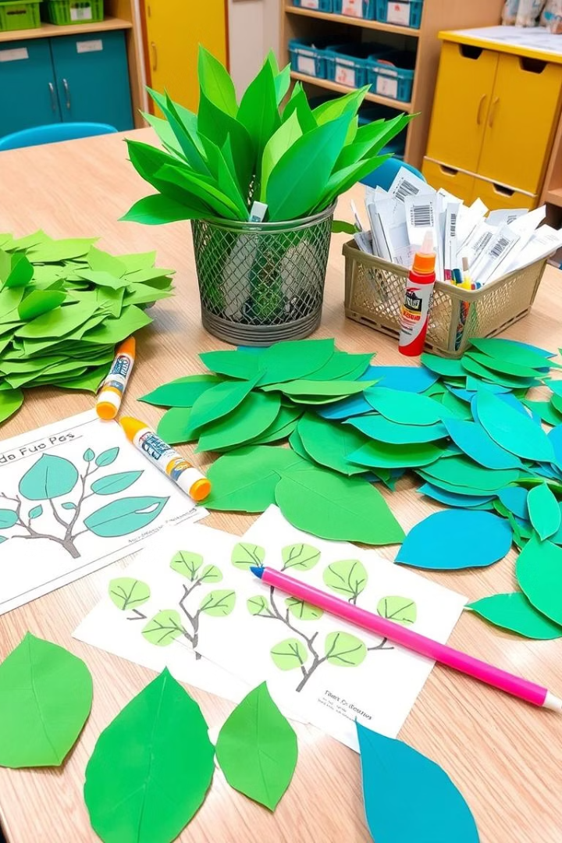
Chuẩn Bị Nguyên Vật Liệu
Tranh vẽ cành cây
Lá cây màu xanh
Tranh vẽ cành cây chưa có lá in sẵn cho mỗi bé, đảm bảo đủ số lượng cho tất cả trẻ trong lớp.
Lá cây màu xanh được cắt sẵn bằng giấy màu hoặc bìa cứng, với nhiều kích thước và hình dạng khác nhau.
Dụng cụ phụ trợ
Khay đựng lá, keo dán an toàn cho trẻ, khăn lau tay, bảng mẫu cô dán hoàn chỉnh, và nhạc nhẹ (tùy chọn).

Slide 4
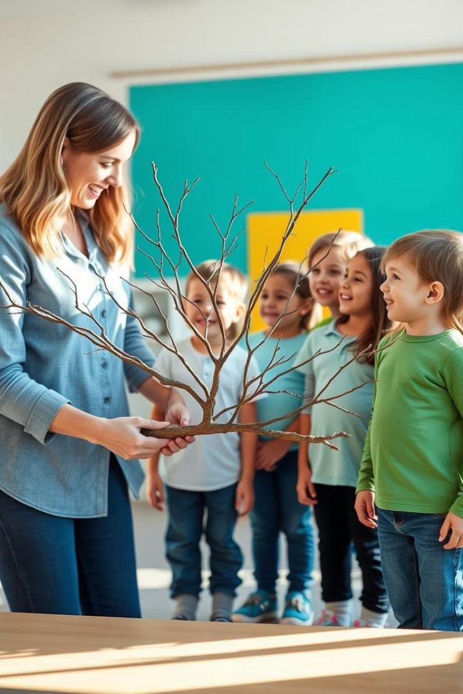




Tiến Hành Hoạt Động: Gây Hứng Thú
Thời gian
2-3 phút để ổn định và tạo hứng thú cho trẻ
Đặt câu hỏi
Cô đưa ra cành cây chưa có lá và hỏi: "Cành cây của cô có gì chưa nhỉ?"
Gợi ý
"Mình cùng giúp cành cây có lá nhé!"
Giới thiệu
"Hôm nay, cô và các con cùng dán cành lá màu xanh nhé!"

Slide 5
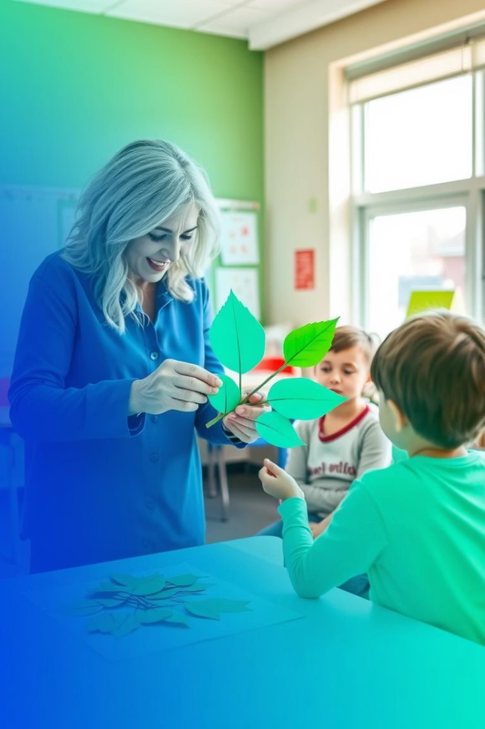




Quan Sát và Làm Mẫu
Giới thiệu vật liệu
Cô giới thiệu các nguyên vật liệu: cành cây in sẵn, lá, keo dán an toàn.
Bôi keo
Cô làm mẫu bôi keo nhẹ nhàng lên cành cây, không quá nhiều.
Chọn và dán lá
Cô chọn lá phù hợp và dán vào cành, sắp xếp hợp lý.
Vuốt nhẹ
Cô vuốt nhẹ lá để đảm bảo dính đều và chắc chắn.

Slide 6








Trẻ Thực Hành Dán Lá
Phát vật liệu
Chọn lá
Cô phát tranh cành cây, lá và keo cho từng bé
Trẻ chọn lá theo ý thích và sở trường
Nhận phản hồi
Bôi keo và dán
Cô quan sát, hỗ trợ và khen ngợi kịp thời
Trẻ bôi keo và dán lá lên cành theo cách riêng

Slide 7
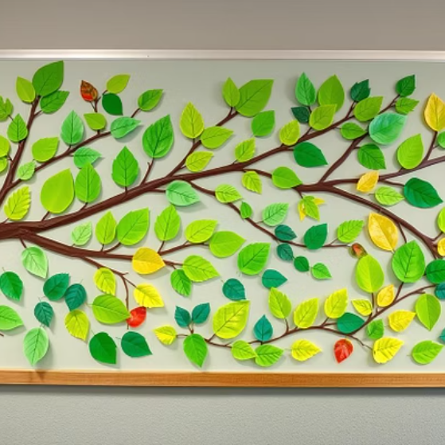
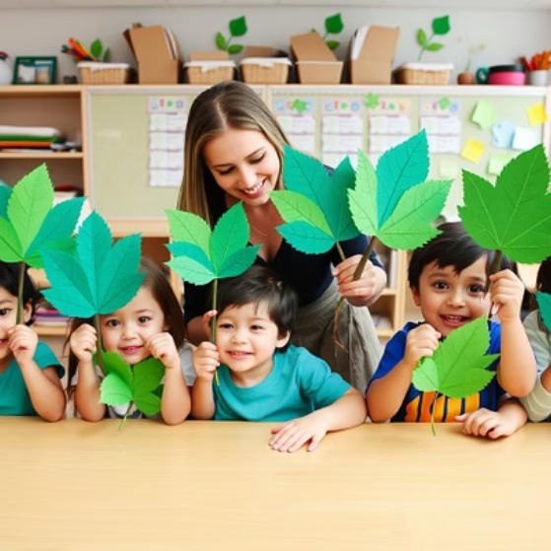
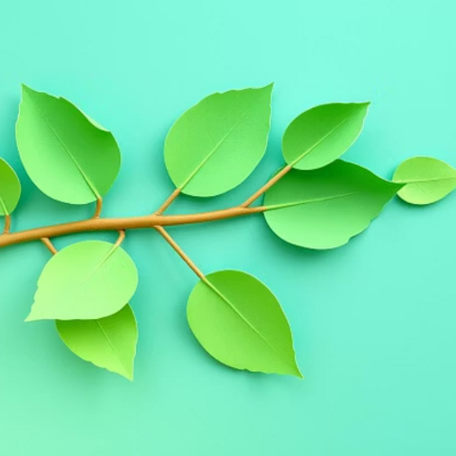
Nhận Xét và Trưng Bày Sản Phẩm
Sau khi trẻ hoàn thành, cô và các bé cùng trưng bày sản phẩm lên bảng hoặc bàn. Cô hỏi trẻ: "Cây của con có đẹp không? Lá cây con dán màu gì?" để khuyến khích trẻ chia sẻ cảm nhận về tác phẩm của mình.
Cô giáo nhận xét, tuyên dương những trẻ chăm chỉ, sáng tạo trong quá trình thực hiện. Việc trưng bày và nhận xét sản phẩm giúp trẻ cảm thấy tự hào về thành quả của mình và học hỏi từ bạn bè.

Slide 8






Kết Thúc và Mở Rộng
Hát bài về cây/lá
Hát bài "Lá xanh" để hồi tĩnh
Nhắc nhở bảo vệ cây
Giữ gìn cây xanh, không bẻ cành - không hái lá
Hoạt động mở rộng
Tô màu thêm chi tiết phụ như mặt trời, hoa...
Để kết thúc hoạt động, cô và trẻ cùng hát bài về cây/lá như bài "Lá xanh" để tạo không khí vui vẻ và hồi tĩnh. Cô nhắc nhở trẻ về việc bảo vệ cây xanh trong môi trường xung quanh: "Mình giữ gìn cây xanh, không bẻ cành – không hái lá nhé!"
Hoạt động có thể mở rộng bằng cách cho trẻ tô màu thêm các chi tiết phụ như mặt trời, hoa hoặc lồng ghép giáo dục môi trường, giúp trẻ hiểu về tầm quan trọng của việc giữ gìn cây xanh quanh bé.

